Slide 1

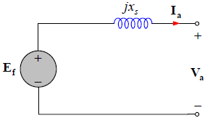
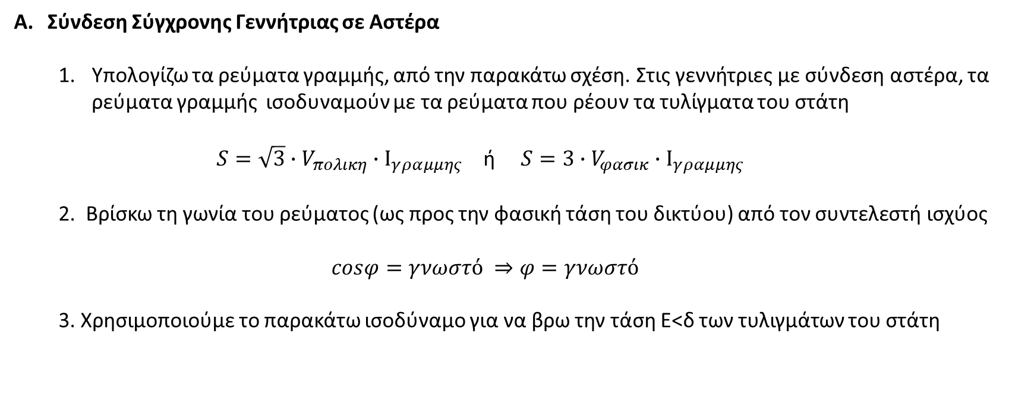
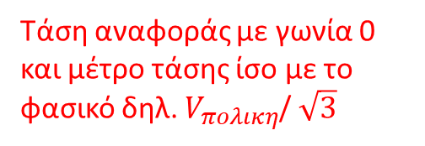
Μεθοδολογία Επίλυσης Ασκήσεων
Σύνδεση Σύγχρονης Γεννήτριας σε Αστέρα
  Υπολογίζω τα ρεύματα γραμμής, από την παρακάτω σχέση. Στις γεννήτριες με σύνδεση αστέρα, τα ρεύματα γραμμής ισοδυναμούν με τα ρεύματα που ρέουν τα τυλίγματα του στάτη
  $S=\sqrt{3}∙V_{πολικη}∙Ι_{γραμμης}$ ή $S=3∙V_{φασικ}∙Ι_{γραμμης}$
  2. Βρίσκω τη γωνία του ρεύματος (ως προς την φασική τάση του δικτύου) από τον συντελεστή ισχύος
  $$cosφ=γνωστό ⇒φ=γνωστό$$
  3. Χρησιμοποιούμε το παρακάτω ισοδύναμο για να βρω την τάση E<δ των τυλιγμάτων του στάτη
Και το μέτρο και τη γωνία τα ξέρουμε από το βήμα 1 και 2
Τάση αναφοράς με γωνία 0 και μέτρο τάσης ίσο με το φασικό δηλ. $V_{πολικη}$/ $\sqrt{3}$

Slide 2
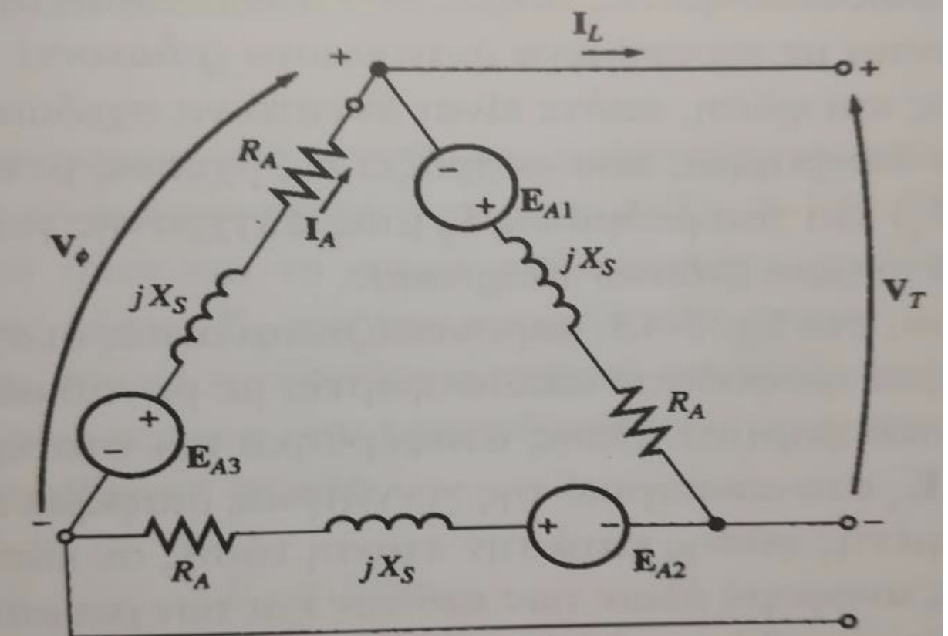
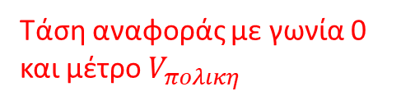
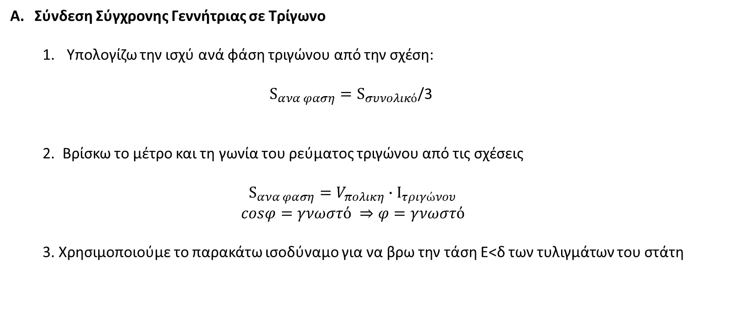

Μεθοδολογία Επίλυσης Ασκήσεων
Σύνδεση Σύγχρονης Γεννήτριας σε Τρίγωνο
  Υπολογίζω την ισχύ ανά φάση τριγώνου από την σχέση:
                $S_{ανα φαση}=S_{συνολικό}$/3
  2. Βρίσκω το μέτρο και τη γωνία του ρεύματος τριγώνου από τις σχέσεις
  $$S_{ανα φαση}=V_{πολικη}∙Ι_{τριγώνου}$$
  $$cosφ=γνωστό ⇒φ=γνωστό$$
  3. Χρησιμοποιούμε το παρακάτω ισοδύναμο για να βρω την τάση E<δ των τυλιγμάτων του στάτη
Και το μέτρο και τη γωνία τα ξέρουμε από το βήμα 2
Τάση αναφοράς με γωνία 0 και μέτρο $V_{πολικη}$

Slide 3
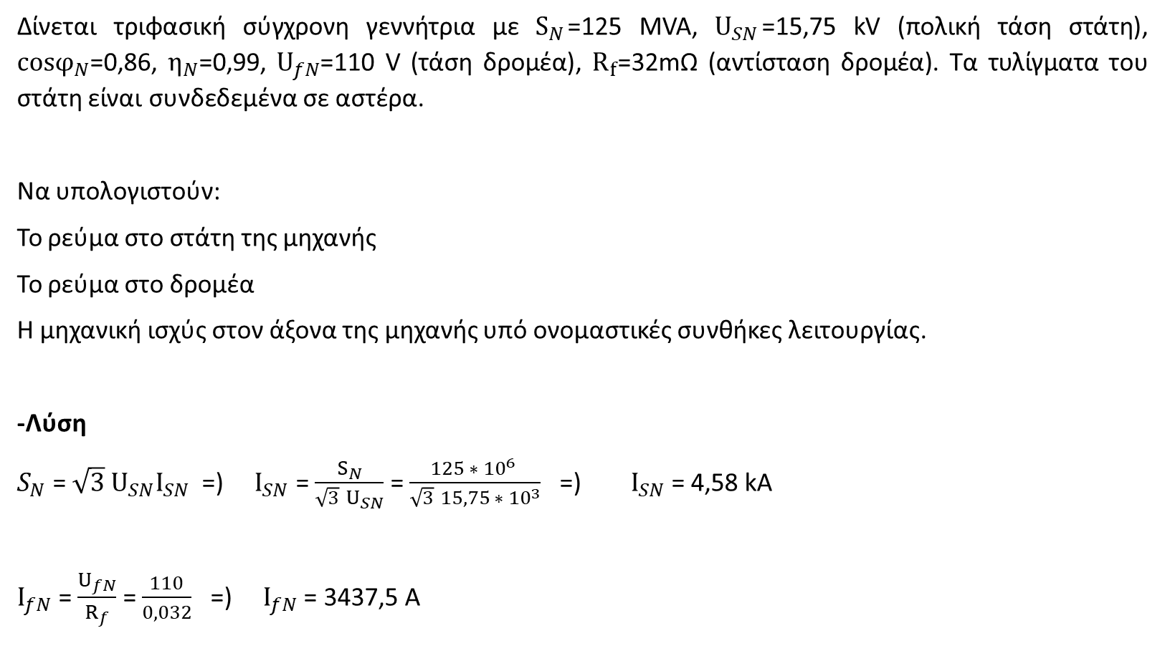
Άσκηση 1η
Δίνεται τριφασική σύγχρονη γεννήτρια με $S_{N}$=125 MVA, $U_{SN}$=15,75 kV (πολική τάση στάτη), ${cosφ}_{N}$=0,86, $η_{N}$=0,99, $U_{fN}$=110 V (τάση δρομέα), $R_{f}$=32mΩ (αντίσταση δρομέα). Τα τυλίγματα του στάτη είναι συνδεδεμένα σε αστέρα.
Να υπολογιστούν:
Το ρεύμα στο στάτη της μηχανής
Το ρεύμα στο δρομέα
Η μηχανική ισχύς στον άξονα της μηχανής υπό ονομαστικές συνθήκες λειτουργίας.
-Λύση
$S_{N}$ = $\sqrt{3}$ $U_{SN}I_{SN}$ =) $I_{SN}$ = $\frac{S_{N}}{\sqrt{3} U_{SN}}$ = $\frac{125 ∗ {10}^{6} }{\sqrt{3} 15,75 ∗ {10}^{3}}$ =) $I_{SN}$ = 4,58 kA
$I_{fN}$ = $\frac{U_{fN}}{R_{f}}$ = $\frac{110}{0,032}$ =) $I_{fN}$ = 3437,5 A

Slide 4

Άσκηση 1η
$η_{N}$ = $\frac{S_{N}{ cosφ}_{N}}{P_{mech}+U_{fN}I_{fN}}$ =>
$P_{mech}$ = $\frac{S_{N}{cosφ}_{N}}{η_{N}}$ - $U_{fN}I_{fN}$ = $\frac{125 ∗ {10}^{6}∗0,86}{0,99}$ - 110* 3437,5 => $P_{mech}$ = 108,21 MW

Slide 5
Άσκηση 2η
Τριφασική σύγχρονη γεννήτρια σύνδεσης τριγώνου, λειτουργεί υπό τάση 1,8KV και τροφοδοτεί φορτίο 170 KW με συντελεστή ισχύος 0,7 επαγωγικό. Αν η σύγχρονη αντίδραση ανά φάση είναι 10Ω, να υπολογιστούν:
Η τάση διέγερσης
Η ένταση του ρεύματος γραμμής
-Λύση
Το ισοδύναμο ηλεκτρικό κύκλωμα της μιας φάσης είναι:

Slide 6
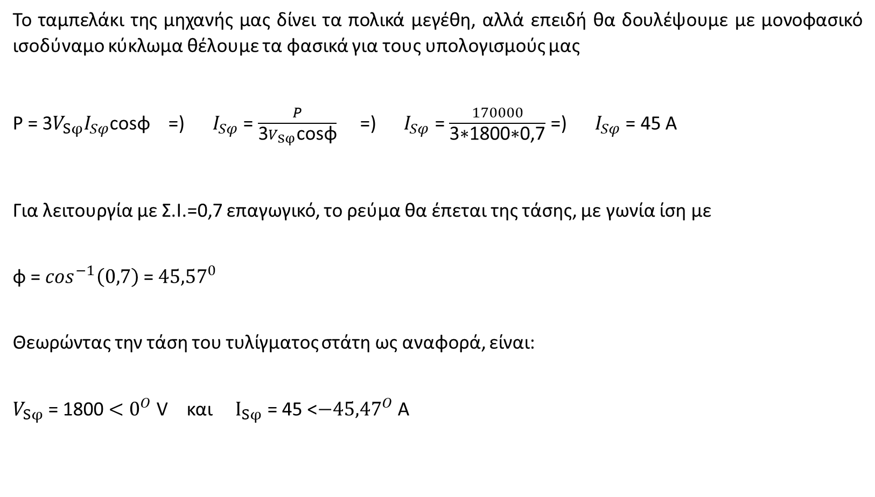
Άσκηση 2η
Το ταμπελάκι της μηχανής μας δίνει τα πολικά μεγέθη, αλλά επειδή θα δουλέψουμε με μονοφασικό ισοδύναμο κύκλωμα θέλουμε τα φασικά για τους υπολογισμούς μας
P = 3$V_{Sφ}I_{Sφ}$cosφ =) $I_{Sφ}$ = $\frac{P}{\text{3}V_{Sφ}\text{cos}\text{φ}}$ =) $I_{Sφ}$ = $\frac{170000}{\text{3}\text{∗1800∗0,7}}$ =) $I_{Sφ}$ = 45 A
Για λειτουργία με Σ.Ι.=0,7 επαγωγικό, το ρεύμα θα έπεται της τάσης, με γωνία ίση με
φ = $\cos^{−1}\left(0,7\right)$ = ${45,57}^{0}$
Θεωρώντας την τάση του τυλίγματος στάτη ως αναφορά, είναι:
$V_{Sφ}$ = 1800 $<0^{O}$ V και $Ι_{Sφ}$ = 45 <${−45,47}^{O}$ Α

Slide 7

Άσκηση 2η
Με βάση το νόμο τάσεων του Kirchhoff, η τάση διέγερσης είναι:
$E_{f}$ = $V_{Sφ}$ + j $X_{S}I_{Sφ}$ = 1800 $<0^{O}$ + j10 * (45 <-${45.47}^{O}$) =) $E_{f}$ = 2145.3 < ${8.5}^{O}$ V
Το ρεύμα γραμμής (πολικό ρεύμα) για σύνδεση κατά τρίγωνο θα είναι:
$Ι_{γρ}$ =${ Ι}_{Sπ}$ =$\sqrt{3}{ Ι}_{Sφ}$ = $\sqrt{3}$ * 45 =) $Ι_{γρ}$ = 77.94 Α

Slide 8
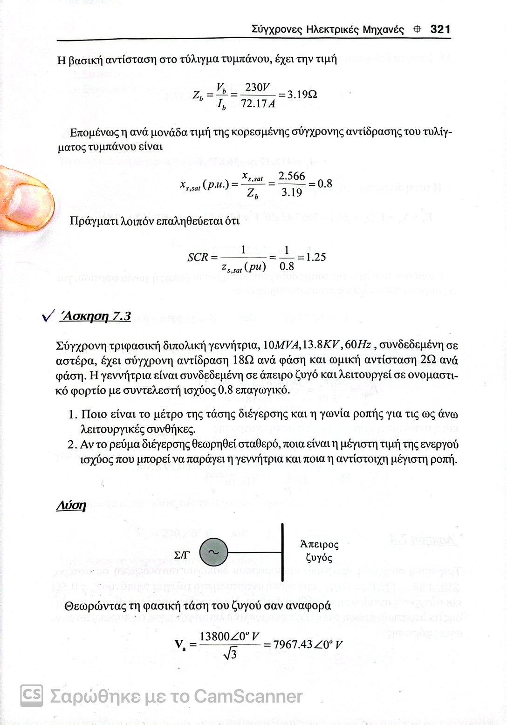
Άσκηση 3η
Δηλαδή υπολογίστε το μέτρο και τη φάση της E

Slide 9
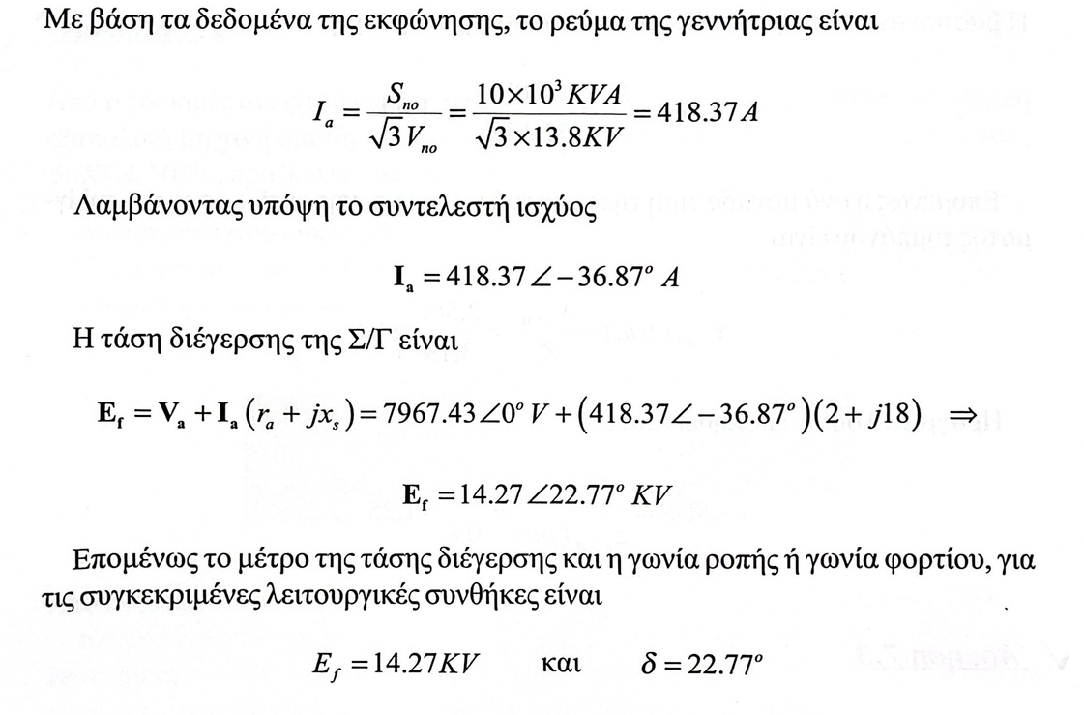
Άσκηση 3^{η} - Λύση

Slide 10
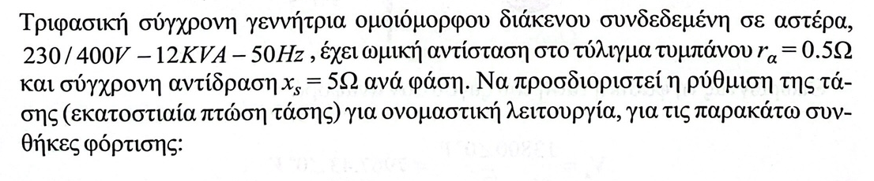
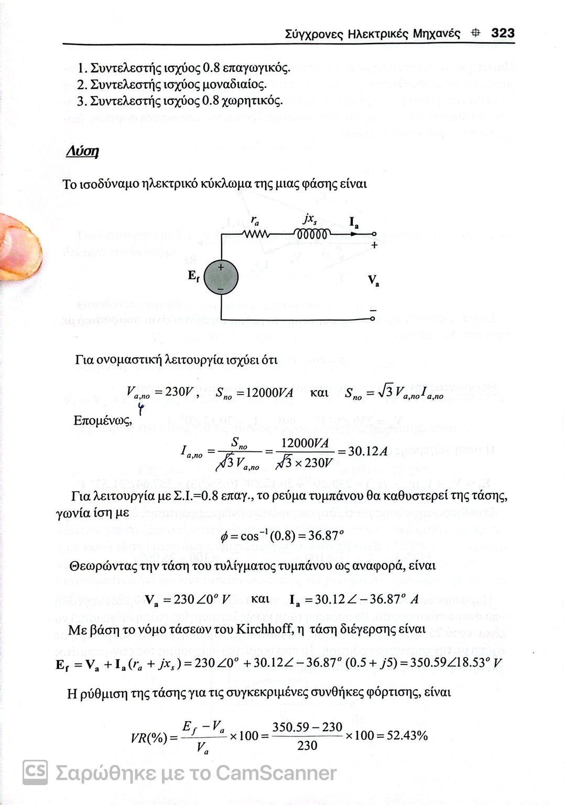
Άσκηση 4η

Slide 11
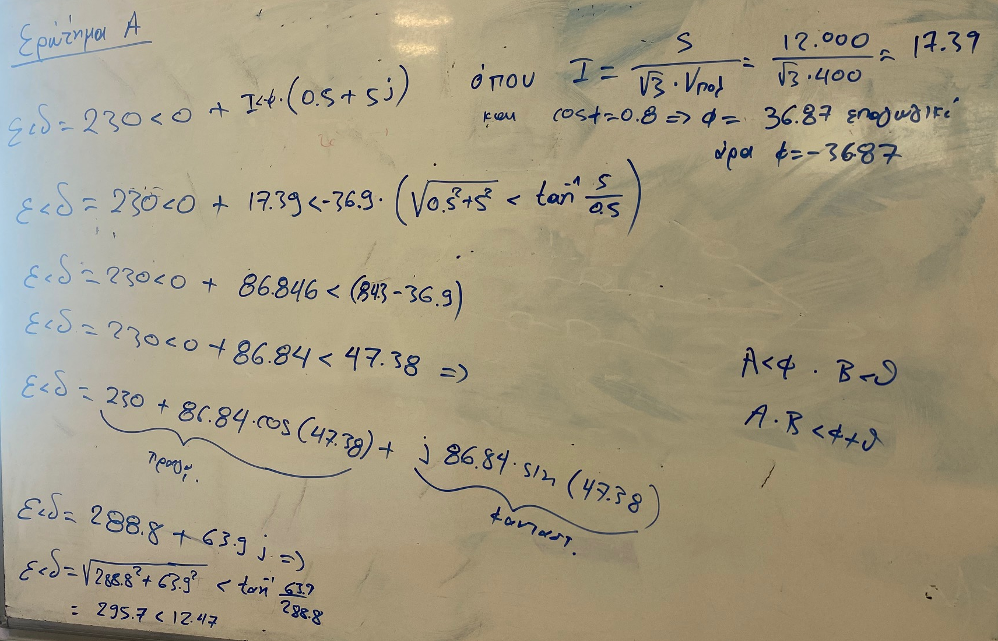
Άσκηση 4^{η} – Λύση
Υπόδειξη: Τα ερωτήματα Β,Γ λύνονται με παρόμοιο τρόπο αλλάζοντας τη γωνία φ του ρεύματος.

Slide 12
Θεωρητική ερώτηση
Επισημάνετε τρόπους σύνδεσης μια ανεμογεννήτριας (Α/Γ) μόνιμου μαγνήτη (PMSG Wind turbine) σε δίκτυο 50 Hz. Δίνεται ότι η περιστροφική ταχύτητα της τουρμπίνας της Α/Γ είναι περίπου 10 rpm.

Slide 13
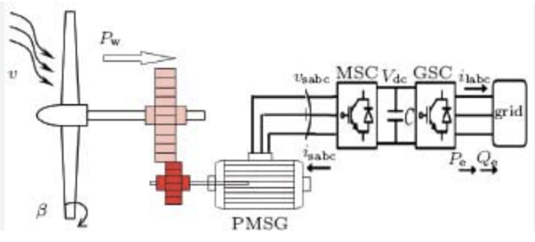
Θεωρητική ερώτηση – Απάντηση
Με μετατροπείς ισχύος
Με κιβώτιο ταχυτήτων
Αυξάνοντας τους πόλους της μηχανής

